Slide 1


Разбор ошибок в резюме, портфолио и сопроводительном письме
HR-эксперты, Яндекс.Практикум

Slide 2
Ошибки в резюме
Яндекс.Практикум

Slide 3
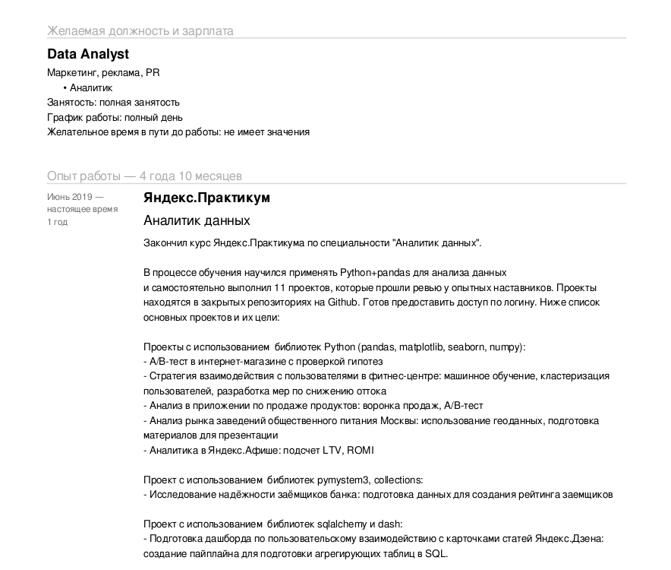
Самая страшная ошибка
Не выделен учебный опыт!
Учебный опыт на место последнего опыта работы
Не указан стек, с которым работаете. Проекты просто перечислены, без описания
Не расписывать подробно нерелевантный опыт работы. Но если в прошлом опыте была аналитика ( sql, excel) - рассказать об этом!
Опыт менее полугода, а также устаревший не-IT опыт (2000ые годы )не включать в резюме.
Яндекс.Практикум

Slide 4
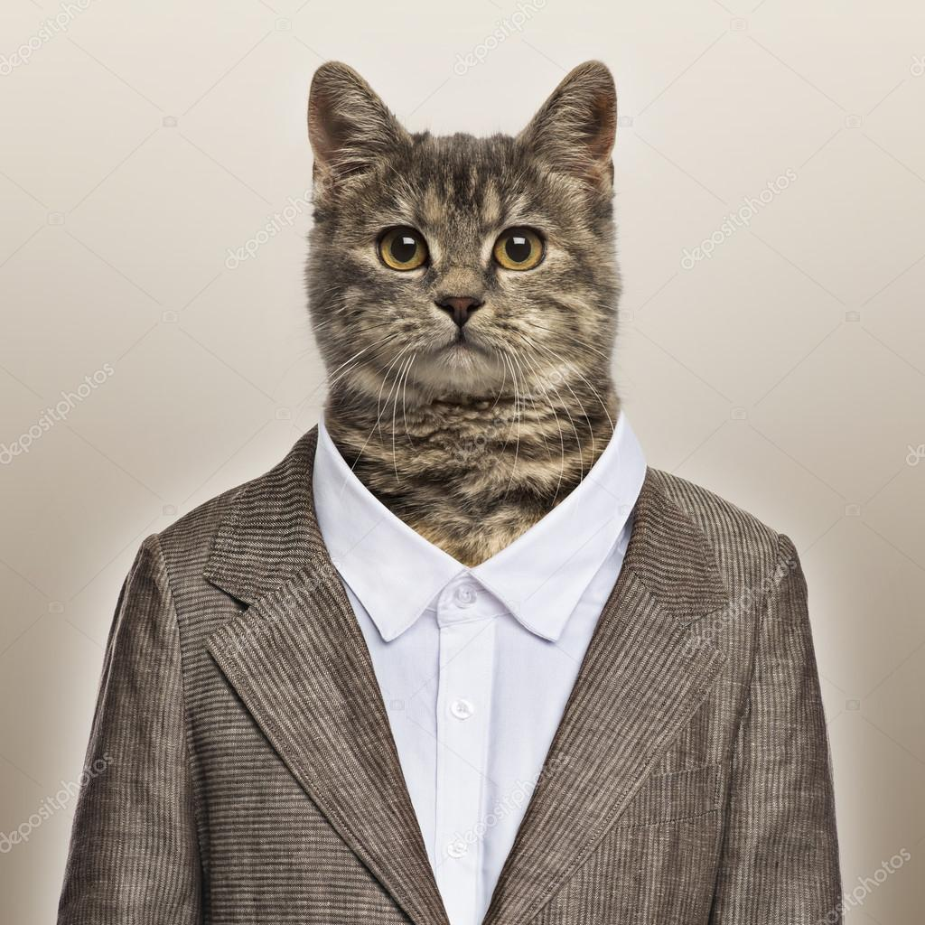
Обезличенность резюме
Проблема для рекрутеров: большое количество одинаковых малоподходящих резюме.
Решение: Выделитесь, расскажите о себе!
Отсутствие фото
Контакты, кроме телефона и почты
Отсутствие ссылок на портфолио
Пренебрежение разделом “Обо мне” ( мои цели, мотивация, какие усилия прикладываю для достижения цели, хобби).
Яндекс.Практикум

Slide 5
Ключевые навыки
На hh.ru работодатель фильтрует резюме с помощью указания ключевых навыков. Если вы максимально соответствуете по набору навыков, то ваше резюме будет ближе к топу выдачи. Шансы просмотра вашего резюме увеличиваются.
Забываете добавить инструменты из проектов
Добавляете все навыки, включая нерелевантные
Перечисляете все навыки через запятую
Не нужно шаблонов “коммуникабельность”, “стрессоустойчивость”, “ английский язык”, “тайм-менеджмент”.
Яндекс.Практикум

Slide 6

Сопроводительное или нет?
Яндекс.Практикум

Slide 7
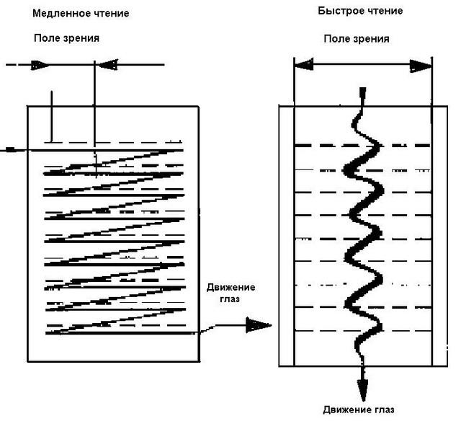
Как рекрутер читает отклик
Название резюме (желаемая должность)
По диагонали сопроводительное
Навыки в резюме
Проглядывает визуально опыт на предмет стабильности
Ищет релевантный опыт
Яндекс.Практикум

Slide 8

Вывод: надо управлять энергией читателя
Яндекс.Практикум

Slide 9
Ошибки в сопроводительном письме
Яндекс.Практикум

Slide 10

Шаблонность письма
Вы рассказываете только о себе, не показываете заинтересованность вакансией.
Нет акцента на навыки, которые необходимы для этой вакансии.
Не интересуетесь компанией (не смотрите дополнительную информацию).
Рассказываете личную историю (размышляете о жизни, делитесь мечтами, целями и планами) и растягиваете письмо.
Сопроводительное письмо - инструмент личного маркетинга. Это дополнительная возможность выделиться среди других кандидатов.
Яндекс.Практикум

Slide 11

Что еще делать НЕ надо:
Копировать весь свой опыт.
Делать акцент на том, что с Вами не так.
Рассказывать о нерелевантном опыте.
Ставить сроки работодателю.
Дублировать контакты, если это отклик.
Выпрашивать скидки и передавать приветы.

Slide 12
Как создать «продающее» сопроводительное
Яндекс.Практикум

Slide 13

Что делать надо:
Допустимо унифицировать резюме, НО сопроводительное необходимо каждый раз кастомизировать под вакансию.
Еще раз пройтись по требованиям, задачам, навыкам, описанию проекта и продукта. Нужно показать как можно больше точек соприкосновений.
Ваша задача - убедить Работодателя в том, что необходимые знания и навыки у Вас есть.
Основная идея: мой опыт может быть компании полезен вам тем,что <вставить текст>. Есть опыт решения похожих задач в учебном формате и т.д.
Попробуйте нащупать запрос Работодателя и дать ему решение в виде собственных услуг и релевантных достижений.

Slide 14
Как заложить позитивный сценарий в письмо?
Яндекс.Практикум

Slide 15
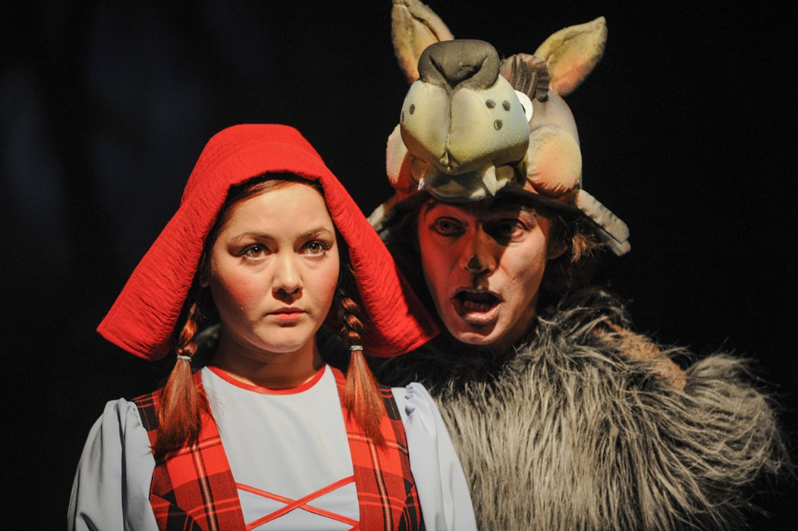
В чем суть:
Сценарий: ты – готов действовать, работодатель – готов проявлять интерес и давать обратную связь. Проверочные вопросы: К чему готов? Какой результат ожидаешь?
Яндекс.Практикум

Slide 16
Шаблоны:
Буду рад обсудить детали дальнейшего сотрудничества и, конечно, выполнить тестовое задание.
Буду рад ответить на все интересующие вопросы в рамках собеседования.
Надеюсь, мой опыт будет Вам полезен ... (это скромно, но иногда такой финал тоже уместен).
Надеюсь, мы могли бы быть другу полезны в том-то и том-то. Что скажете?
Надеюсь, мы могли бы быть другу интересны и я с удовольствием бы обсудил детали сотрудничества на собеседовании.
Было бы здорово получить от Вас обратную связь в случае положительного решения.
Мне было бы важно получить от Вас обратную связь и обсудить подробности на собеседовании.
Было бы здорово познакомиться с командой, которая делает такой масштабный/невероятно интересный проект.
Финалим: «Заранее благодарю за уделенное ответу время». И дальше контакты по схеме.
Яндекс.Практикум

Slide 17
Как запрашивать обратную связь?
Яндекс.Практикум

Slide 18
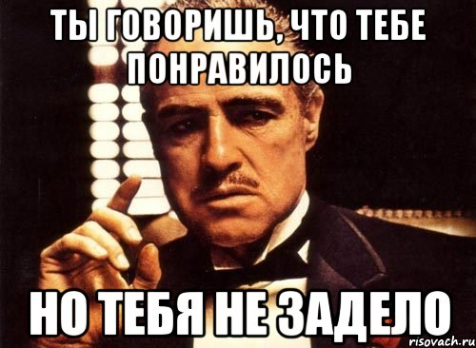
Сохранить контакт или кровавая месть?
Дешевле тренинга по личностному росту :)
Регулярно.
Вежливо.
С акцентом на том, что:
тебе это важно для развития.
тебя зажгла команда / проект / задачи.
Яндекс.Практикум

Slide 19
Ошибки в портфолио
Яндекс.Практикум

Slide 20
Самая страшная ошибка
README!!!
Отсутствие файла README.md в принципе,как в корне, так и в папке проекта.
Короткое, мало информативное описание.
Не указан стек/инструменты или нет описания проекта.
Не написано, какой анализ/действия проводились
Readme.md — это резюме вашего проекта. Файл дает полное понимание того, куда движется проект. Он объясняет, что это за проект и зачем он создан.
Яндекс.Практикум

Slide 21
Зачем нужны репозитории?
Яндекс.Практикум

Slide 22
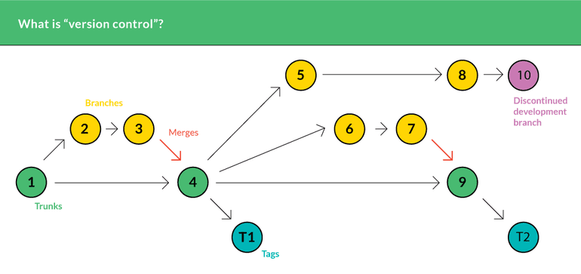
Система контроля версий
Яндекс.Практикум

Slide 23
Зачем выкладывать код на GitHub?
Поделиться своими решениями/наработками
“Коммунальные” проекты
Яндекс.Практикум

Slide 24
Как выкладывать проекты в репозитории?
Яндекс.Практикум

Slide 25
Какие основные правила?
Проекты можно выкладывать в открытый репозиторий
Проекты можно выкладывать в закрытый репозиторий и выдавать доступ к нему
Датасеты, конспекты, читшиты, решения заданий никуда выкладывать нельзя
Яндекс.Практикум

Slide 26
Открытый репозиторий
В корне должен быть файл README.md с описанием репозитория
Каждый проект должен быть в отдельной папке
В папке проекта должен быть свой README.MD с описанием проекта: описанием датасета и задачами
Яндекс.Практикум

Slide 27
Открытый репозиторий
В проекте нужно удалить комментарии ревьюера
Описание задания и датасета не должно быть копипастой из тренажёра
Можно оставить вывод информации о датасете (.head, .info)
Яндекс.Практикум

Slide 28
Закрытый репозитории с доступом
Правила точно такие же, как и для открытого репозитория
Выдавать доступы можно тем, кому вы захотите
Расскажем, как выдавать доступы
Яндекс.Практикум

Slide 29

Откуда это всё пошло?
NDA (Non Disclosure Agreement) – соглашение о неразглашении конфденциальной информации
Яндекс.Практикум

Slide 30

Уважайте друг друга!

Slide 31
Как управлять доступом к репозиторию
Яндекс.Практикум

Slide 32
Как написать хороший ReadMe?
Его надо писать понятным!
Давайте рассмотрим пример (не аналитический)
https://github.com/plynx-team/plynx/blob/master/README.md
Яндекс.Практикум

Slide 33
Теперь рассмотрим аналитический пример!
Здесь собраны учебные проекты
https://github.com/CICIFLY/Data-Analytics-Projects
Яндекс.Практикум

Slide 34
Парочка туториалов
Про ReadMe
https://www.makeareadme.com/
https://bulldogjob.com/news/449-how-to-write-a-good-readme-for-your-github-project
Про маркдаун
https://commonmark.org/help/tutorial/
Яндекс.Практикум

Slide 35
Галерея прекрасных Jupyter Notebook’ов
https://github.com/jupyter/jupyter/wiki/A-gallery-of-interesting-Jupyter-Notebooks#statistics-machine-learning-and-data-science
Яндекс.Практикум

Slide 36
FAQ:
Стоит ли выкладывать переделанные проекты на гитхаб? Как это сделать?
Стоит ли выкладывать решённые тестовые задания? какие правила?
Стоит ли выкладывать свои решения с соревнований по DS?
Яндекс.Практикум

Slide 37
Вопросы?
Яндекс.Практикум

Slide 38
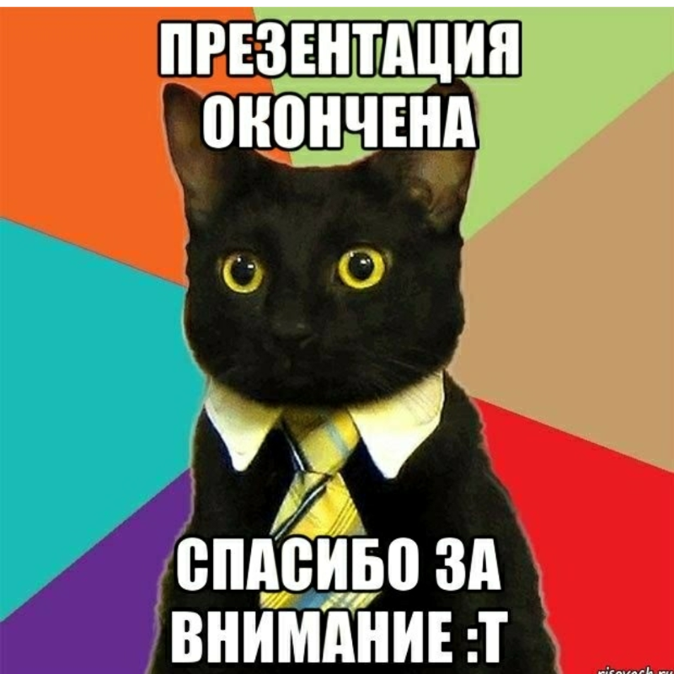
Яндекс.Практикум

